Slide 1
ЧАРОБНИ ЗАМАК
Аутор: Ивана Обрадовић
наставник разредне наставе
Основна школа „Влада Аксентијевић“ - Београд

Slide 2
друштвена – едукативна игра и наставно средство
ДИНАМИЧНА
ЗАБАВНА
НЕИЗВЕСНА
УЗБУДЉИВА

Slide 3
ЧАРОБНИ ЗАМАК

Slide 4
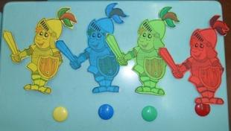
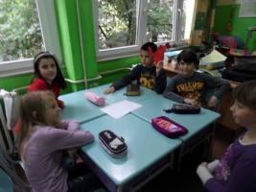
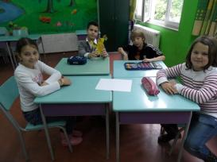
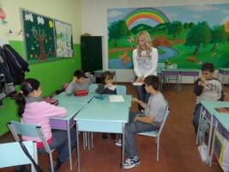
Приказ игре
1.КОРАК
Формирају се групе тј. екипе. Свака екипа бира вођу групе (витеза) и извлаче ЏОКЕР карту.

Slide 5
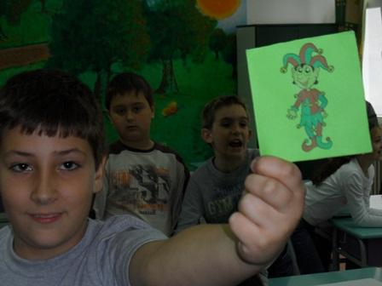
ЏОКЕР КАРТА -она помаже екипи у борби против појединих ликова нпр. ако екипа стане на џина који значи да се врате на старт они могу да употребе Џокер карту која их спашава и омогућава да наставе даље игру. Џокер карта може да се употреби само једанпут.

Slide 6
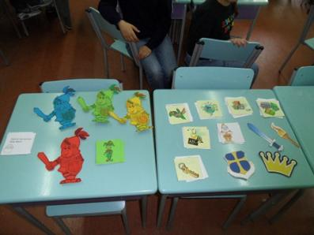
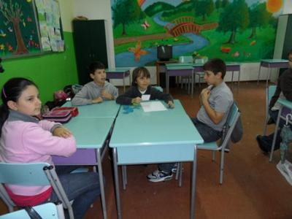
2. КОРАК
Групе прво одговарају на КЉУЧ ЗНАЊА (питања из опште културе) и давањем тачног одговора, стичу право да баце коцку и започну освајање замка.

Slide 7
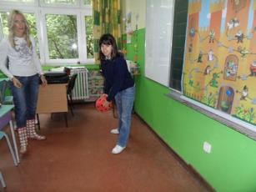
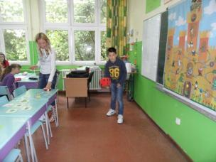
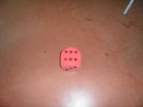
* Број на коцки означава број поља који такмичари прелазе. Играју онолико поља колико им је коцкица показала. Шестица омогућава поновно бацање коцкице. У случају да се две екипе нађу на истом пољу, онда екипа која је друга дошла „једе“ прву екипу па се та екипа враћа на старт. То правило не важи у просторијама.

Slide 8
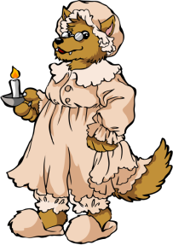
На путу се сусрећу са разним ликовима који им отежавају или олакшавају кретање. Ово су само неки од њих.
Чаробњак – додатно бацање
Чаробна лампа – уђи директно у просторију
Патуљак Уча - научи нешто ново па уђи у просторију.
Вук -врати се на СТАРТ.
Корњача –прескочи једно бацање.

Slide 9
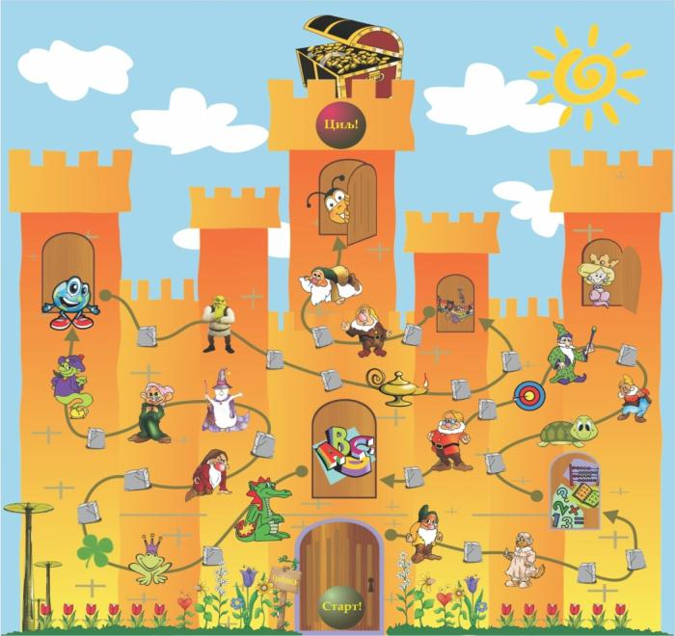
Просторије
Све екипе
морају да
уђу у 4
просторије.
Уметност и покрет
Свет око нас
Математика
Српски језик

Slide 10
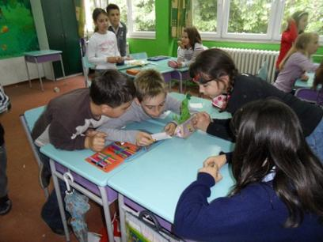
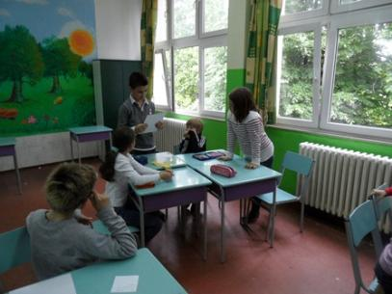
Када се екипа нађе у било којој од просторија добија задатак који морају да заједнички реше како би наставили даље. Нетачан одговор – значи нови задатак.
* Напомена: за ову прилику, питања су темтски везана за школску лектиру Бајке браће Грим: „Црвенкапа“ (2. разред).

Slide 11
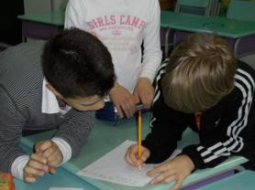
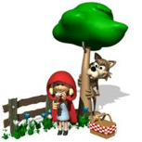
Просторија-математика: (сабирање и одузимање бројева до 100) ПРИМЕР ЗАДАТКА: *Мама је за баку умесила колаче. Црвенкапица за њима плаче. Мама је била рада и спремила 37 комада. 9 комада нестаде у Црвенкапином стомаку, а 7 понесе за баку. Рачунајте сами колико је колача остало мами? Решење: 37- (9 + 7) = 37 – 16 = 21 Мами је остало 21 колач.

Slide 12
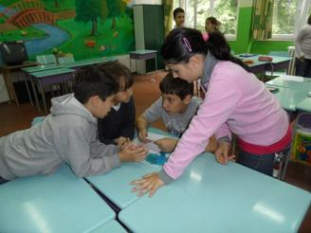
Просторија-српски језик: (врста и облик реченице) * Црвенкапице, Црвенкапице, подвуци именице, одреди врсту и облик реченице: Црвенкапа је корпу са колачима понела и баки је донела. Решење: обавештајна / потврдна

Slide 13
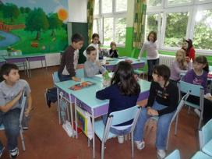
Просторија-свет око нас: (дани у недељи доба дана, годишња доба) ПРИМЕР ЗАДАТКА: *У уторак је Црвенкапа сањала диван сан, он се остварио тек трећи дан. Који је био дан када се остварио Црвенкапин сан? Решење: Био је петак.

Slide 14
Просторија-уметност и покрет (песме о вуку, драмски приказ) ПРИМЕР ЗАДАТКА: *А сада мук, неко од вас нека буде вук, и Црвенкапу бира група и нека наступи ваша глумачка трупа. Сценски приказ по избору одломка бајке.

Slide 15
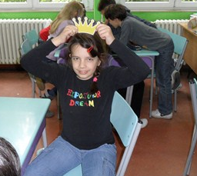
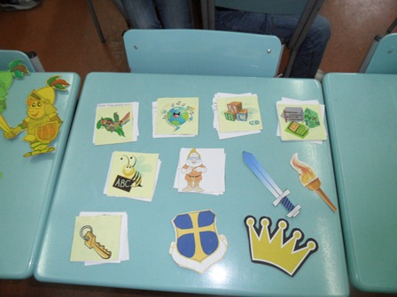
Елементи
Група која прва одговори тачно и напусти просторију добија један елемент. Има их укупно 4 (мач, бакља, штит и круна).
Елементи су важни јер им омогућавају да директно уђу у просторију са благом. Оне екипе којима недостаје неки од елемената морају на крају да уђу у просторију
ПЧЕЛИЦЕ МЕДЕНИЦЕ.

Slide 16
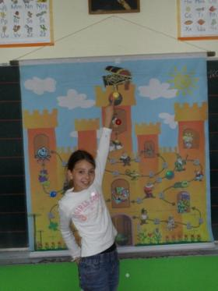
Пчелица меденица
У ову просторију мора да уђе свака екипа којој недостаје неки елемент.
Одговара на онолико питања колико им недостаје елемената.
ПРИМЕР ЗАДАТКА:
Љубичице су омиљено
Црвенкапино цвеће,
а оно се бере
када дође ______________.
Одговор: пролеће

Slide 17
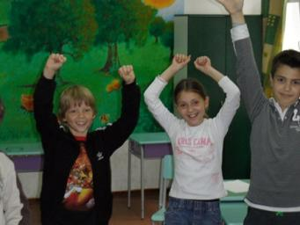
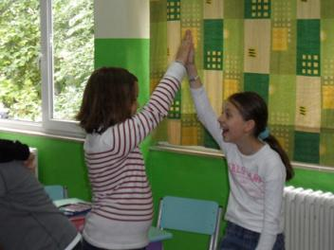
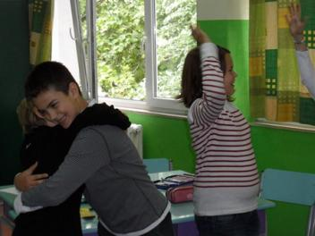
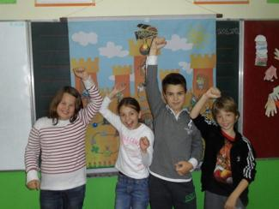
Екипа која је прва стигла на циљ освајила је благо и титулу победника.

Slide 18
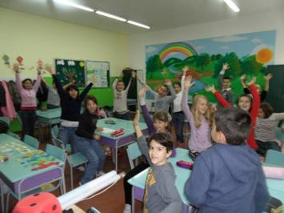
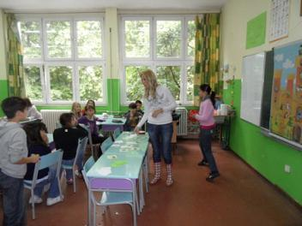
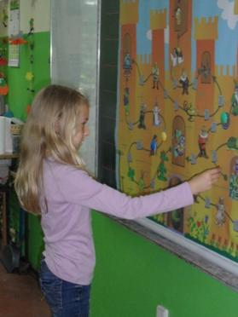
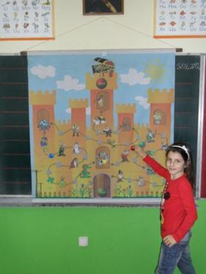
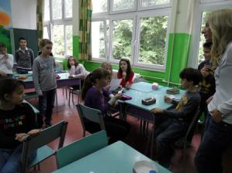
К Р А Ј

